Slide 1




PRACUJ Z NAMI W NORWEGII
Zapewniamy wysokiej jakości usługi rekrutacji nowych pracowników o różnych specjalizacjach na terenie Norwegii. Zaufało nam już wiele firm - dołącz do nich już dziś!

Slide 2


O naszej agencji
Kilka słów o nas
Dobre praktyki
Jesteśmy agencją pośrednictwa pracy założoną w 2023 roku. Zajmujemy się rekrutowaniem najlepszych specjalistów z branży budowlanej, ale również w innych specjalizacjach. Działamy wyłącznie na terenie Norwegii.
Stawiamy na indywidualne podejście do każdego klienta oraz pracownika, z którym współpracujemy. Jesteśmy zawsze otwarci na sugestie i pytania.
Nasze cele
Doświadczenie
Znajdowanie najlepszych pracowników dla naszych klientów.
Posiadamy duże doświadczenie w branży oraz wiedzę na temat rynku norweskiego. Zapewnimy Ci profesjonalną i szybką rekrutację, dzięki czemu zaoszczędzisz czas i zyskasz efektywnych pracowników.
Pomoc w załatwianiu formalności dla nowych pracowników.
Współpraca z dużymi firmami i klientami w kraju.

Slide 3


Specjalizacje
Budownictwo
Hotelarstwo
Transport i logistyka
Znajdziemy pracowników z różnymi specjalizacjami budowlanymi - dekarzy, blacharzy, cieśli, murarzy, elektryków, hydraulików i wiele innych.
Mamy doświadczenie w rekrutacji pracowników branży turystycznej - kucharzy, kelnerów, barmanów i wiele innych.
Znajdziemy dla Ciebie pracowników z branży transportowej - kierowców, spedytorów, pracowników magazynowych.

Slide 4
Rekrutacja pracowników
Narzędzia rekrutacyjne
Selekcja pracowników
Stawiamy na najnowsze narzędzia rekrutacyjne, dzięki czemu rekrutacja odbywa się szybko i sprawnie.
Sprawdzamy doświadczenie zawodowe.
Weryfikujemy kwalifikacje.
Przeprowadzamy wywiady.
Długoterminowa współpraca
Szybka reakcja
Stawiamy na długoterminową współpracę z naszymi klientami oraz z pracownikami, którzy wyjeżdżają do Norwegii.
Jesteśmy dostępni dla Ciebie przez 6 dni w tygodniu. Rozmawiaj z nami wtedy, kiedy Ci wygodnie!

Slide 5
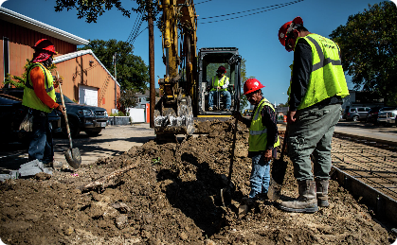



Rekrutacja pracowników budowlanych oraz innych specjalistów
Pracownicy Budowlani
Specjaliści IT
Pracownicy Hotelowi
Pracownicy Transportowi
Szukamy specjalistów o różnych kwalifikacjach - dekarzy, blacharzy, cieśli, murarzy, elektryków, hydraulików i wiele innych.
Znajdziemy dla Ciebie web developerów, grafików, administratorów, testerów programów, bazy danych i wiele innych.
Znajdziemy dla Ciebie pracowników branży turystycznej - kucharzy, kelnerów, barmanów, recepcjonistów i wiele innych.
Poszukujemy kierowców, spedytorów, magazynierów i wiele więcej.

Slide 6


Działamy na terenie Norwegii
Działamy w różnych obszarach - od miast po mniejsze miejscowości.

Slide 7
Pomoc w załatwianiu formalności dla nowych pracowników
Stawiamy na wiedzę
Wsparcie na miejscu
Posiadamy wiedzę na temat norweskiego systemu podatkowego oraz przepisów dotyczących pracy w kraju.
Chętnie pomagamy nowym pracownikom w załatwieniu wszelkich formalności, gdy już dotrą na miejsce.

Slide 8

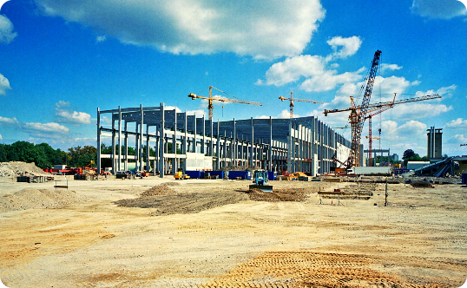

Współpraca z dużymi firmami i klientami
Indywidualne podejście
Stawiamy na jakość
Zadowolenie klienta
Stawiamy na indywidualną obsługę każdego klienta. Dbamy o potrzeby i wymagania naszych klientów.
Posiadamy wiedzę i doświadczenie w rekrutacji najlepszych specjalistów w branży budowlanej, ale również w innych specjalizacjach.
Dbamy o zadowolenie naszych klientów i pracowników.

Slide 9

Oferta dla klientów
1
Szybka i skuteczna rekrutacja
2
Wysoka jakość usług
Znajdziemy dla Ciebie pracowników w krótkim czasie. Każdy klient ma swojego opiekuna rekrutacji.
Posiadamy wieloletnie doświadczenie w branży i znamy rynek norweski.
3
Indywidualne podejście
4
Konkurencyjne ceny
Dbamy o Twoje wymagania i potrzeby, stawiamy na indywidualne rozwiązania.
Oferujemy atrakcyjne ceny naszych usług.

Slide 10

Kontakt
perfectworker.ek@gmail.com
+48 451 515 985

